Slide 1

3D室内地图交流
封面主标题字体： 方正正中黑简体
微软雅黑
武汉烽火信息集成技术有限公司
2022年07月04日

Slide 2
C
1
需求背景
2
常见室内地图方案
3
园圈地图技术介绍

Slide 3
办案区地图需求要点
区域概览
OPTION 01
办案区各区域房间按照施工图纸
房间铭牌
OPTION 01
展示询问室、侯问室房间铭牌和房间使用状态
监控设备
OPTION 01
展示办案区内监控设备，通过点击查看监控录像
提供办案区人员轨迹预览
OPTION 01
人员轨迹
OPTION 01
办案单位多层建筑切换概览
楼层管理

Slide 4
室内地图方案
高德/百度
MapBox
园圈地图
Three.JS
蜂鸟视图

Slide 5
Three.JS
Three.js是基于原生WebGL封装运行的开源3D渲染引擎。
直接使用Three.JS实现3D室内地图，需要进一步封装和实现地图库，并且需要建模资源。目前社区还没有找到相对成熟的方案。
indoor3D是一个基于three.js实现的室内地图，可以显示楼层以及房间区块，支持楼层切换。但是完成度不高，也没有继续维护了

Slide 6
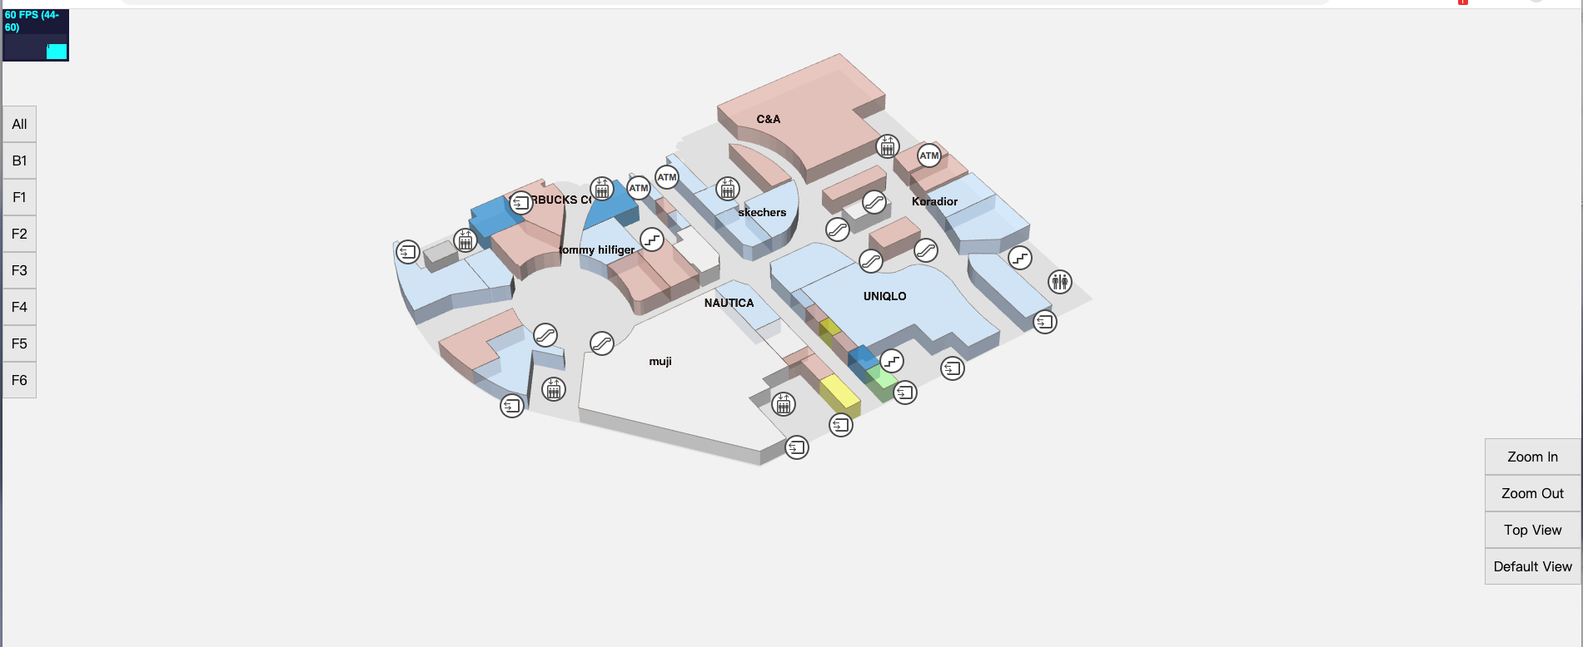
Indoor3D在线效果

Slide 7
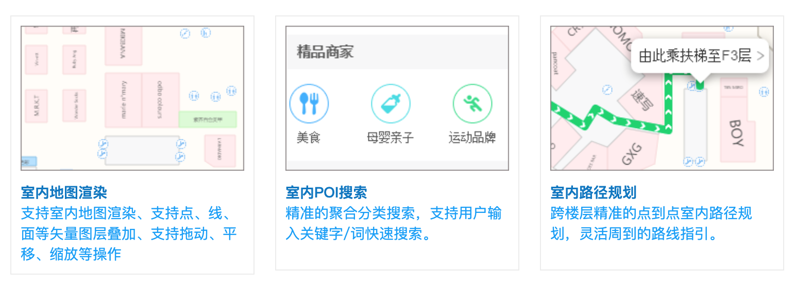
高德地图
室内地图JavaScript API还提供了诸如室内搜索、室内路线规划等数据服务

Slide 8
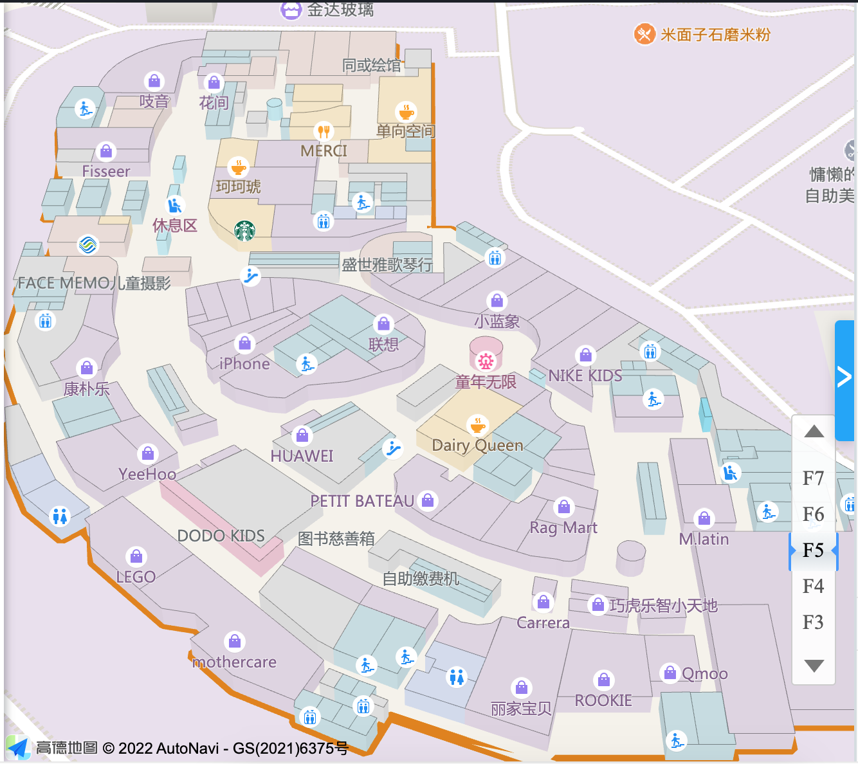
高德室内地图

Slide 9
MapBox
Mapbox是跨平台应用程序的地图位置数据平台，支持web和移动程序，提供构建基块，提供地图，搜索和导航等位置功能.
Mapbox的室内地图使用fill-extrude-height属性拉伸多边形来创建一幅3D室内地图，更多的室内地图的功能在文档中未提及

Slide 10
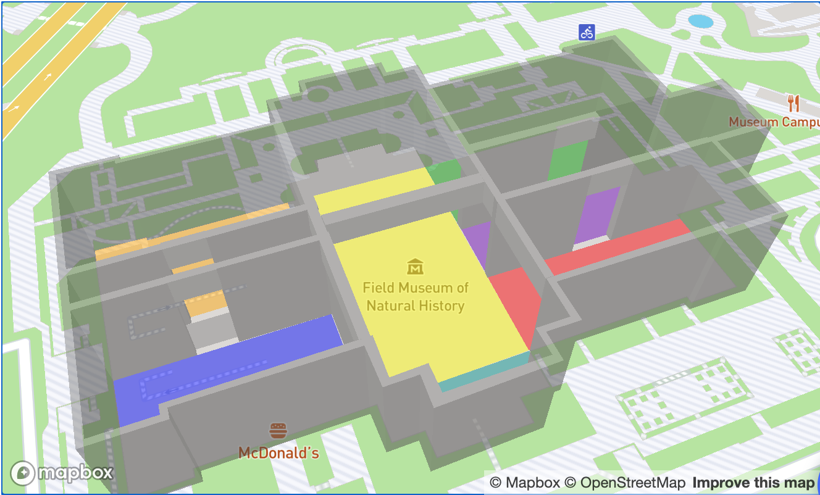
MapBox

Slide 11
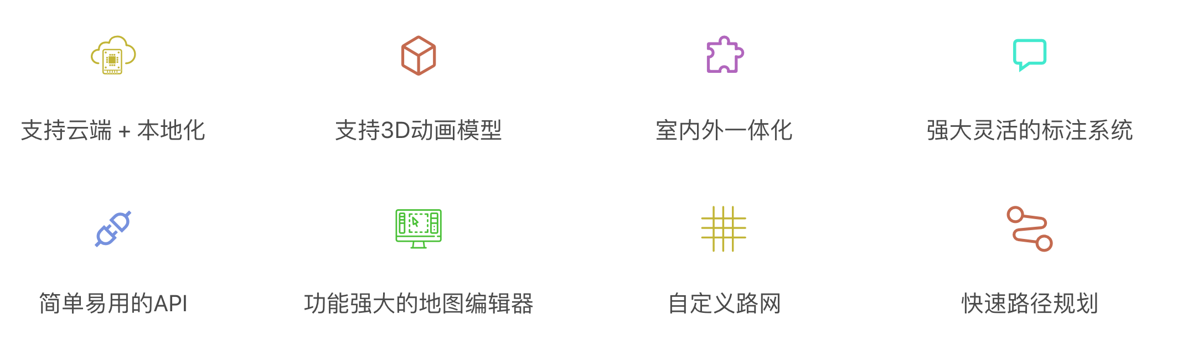
园圈地图
国内专注于提供园区和室内3D地图解决方案。

Slide 12
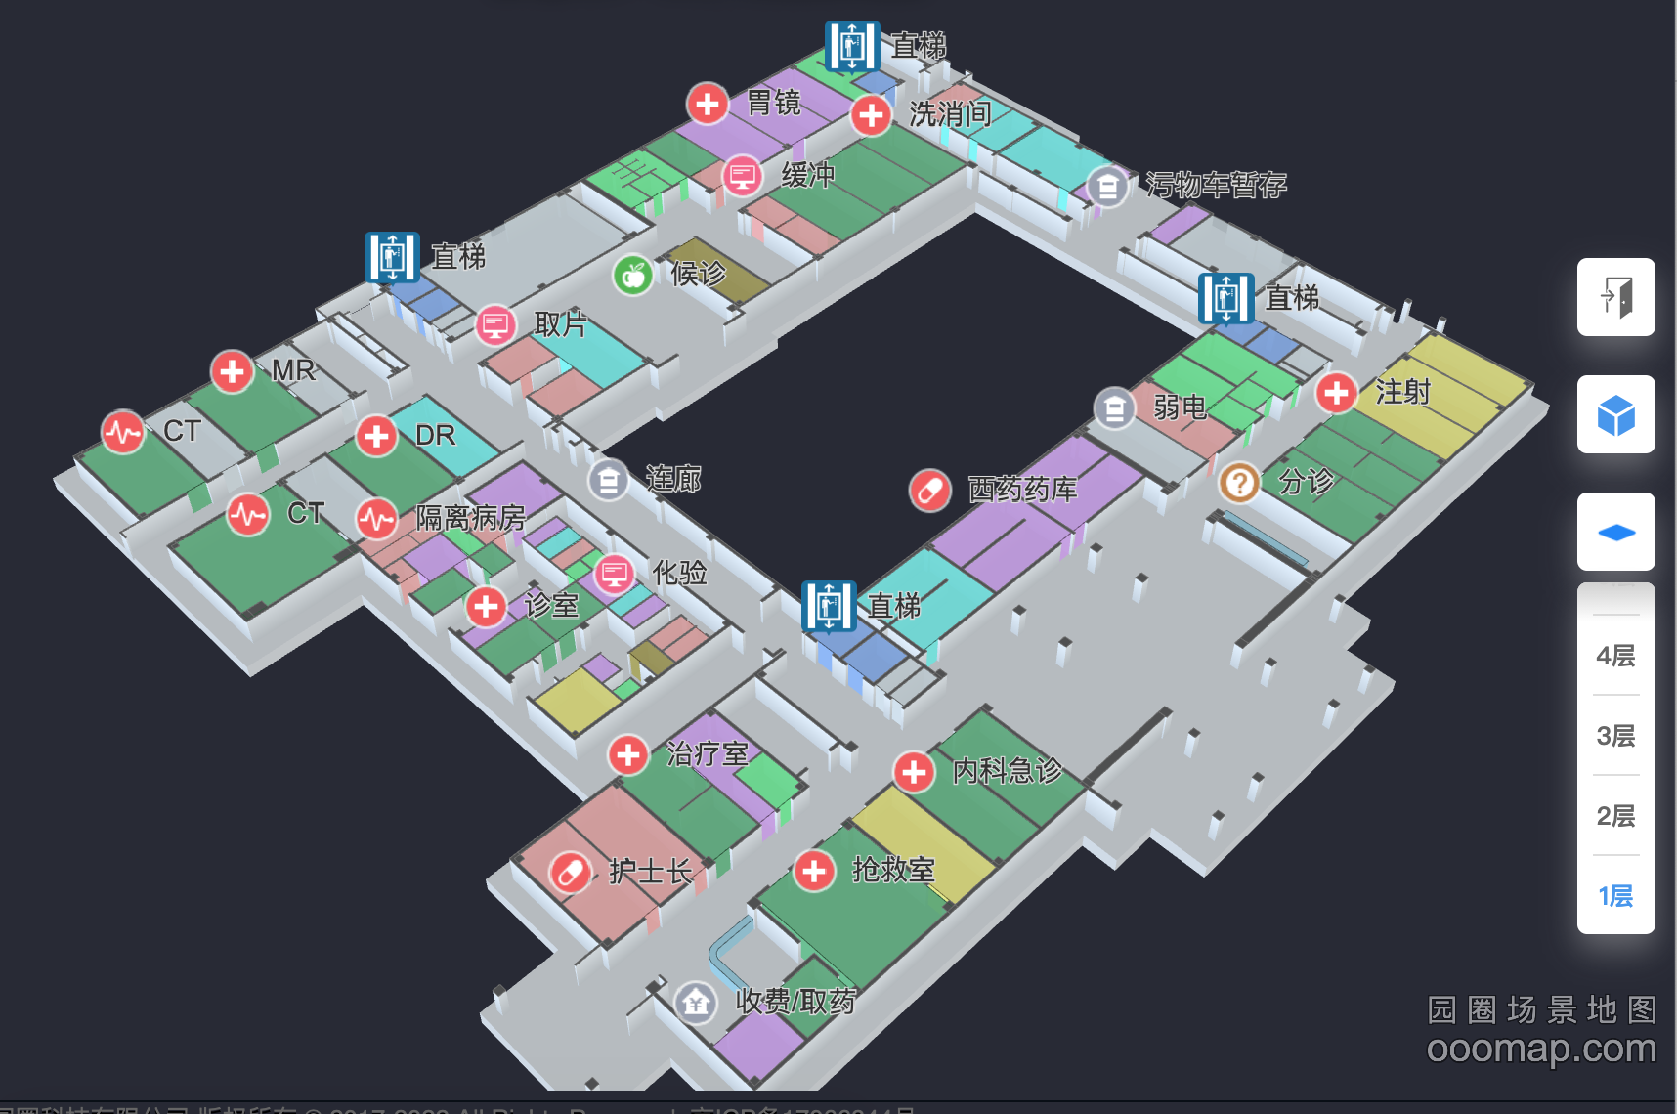
园圈地图

Slide 13

蜂鸟视图
蜂鸟视图具备专业的可视化地图数据生产团队，满足各领域客户对高精度3D模型、室内地图的需求，提供针对商场、工厂、园区、医院、交通枢纽、酒店等各类大型复杂场景的室内外三维地图及模型制作服务。

Slide 14
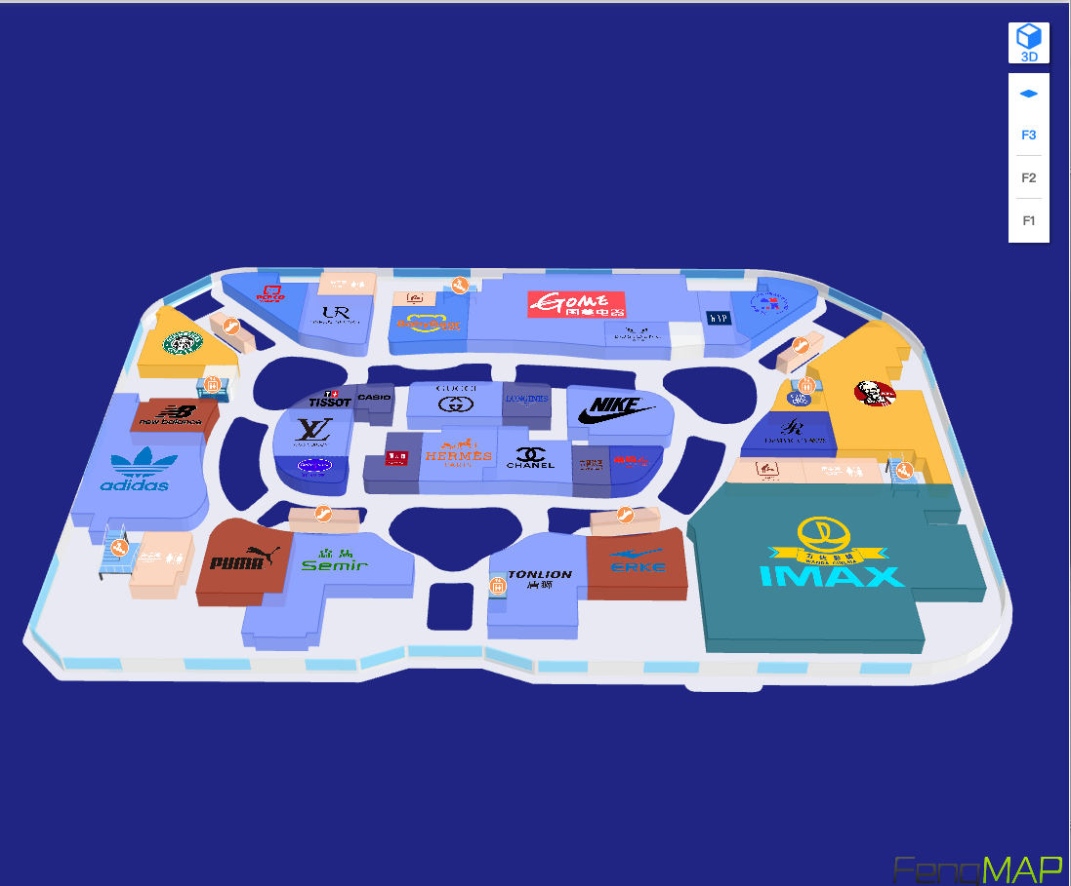
蜂鸟视图

Slide 15
 | 3D室内地图 | 商用 | 开发文档以及部署 | 平台以及服务
高德 | 支持，可用于商超、车站等室内导览 | 需要开通自定义地图以及GeoHub数据中心等服务包年套餐（按等级收取费用） | 室内地图文档以及实现参考较少 | 国内知名图商
Mapbox | 通过geojson属置fill-extrude-height，实现3d室内效果，效果较为单一 | 按照月启动次数以及坐席位阶梯计费 | 室内地图文档以及实现参考非常少 | 国外服务商
园圈 | 支持，适用于商场导览等室内场景，支持简结和精品模型，支持微信小程序 | 在线免费，离线使用2000/地图（永久） | 文档以及实现参考较为丰富，且编辑器使用细节和参考案例比较丰富 | 国内专注园区和室内地图场景解决方案服务，规模较小
Three.JS | 需要投入资源，封装和对室内地图进一步抽象以及建模 | 免费 | 具有一定的学习曲线，且对webgl、着色器有一定的了解 | 无
蜂鸟视图 | 支持，适用于商场导览等室内场景，支持简结和精品模型，支持微信小程序 | 在线免费，离线使用1000/地图(每年) | 文档以及实现参考较为丰富，且编辑器使用细节和参考案例比较丰富 | 地图编辑器，主题编辑器，制图服务（收费）

Slide 16
园圈地图
园圈地图是一款专为园区和室内地图的3D地图解决方案。
轻量简单
全面
2D/3D地图
结构清晰
3种结构：场景、建筑、楼层
4种元素：体块、模型、标注、路网
gzip后300k左右
灵活标注系统
网路以及路径规划
支持3D模型
支持云端+本地化
地图编辑器
上手简单，1小时学会
资源共享，可以使用所有的公有模型、图片以及脚本
常用API在20个左右

Slide 17
三大结构
场景(scene)
地图的最底层结构, 是建筑(building)的父结点, 主要是用于组织所有的建筑, 以及用于存放园区室外部分的元素
建筑(building)
用于描述单个建筑, 也是楼层(floor)的父结点, 每个场景都可以有任意多个建筑对象, 建筑可以在不同的场景中进行复用
楼层(floor)
用于描述单个楼层, 楼层只属于某个建筑对象, 每个建筑可以包括多个楼层

Slide 18
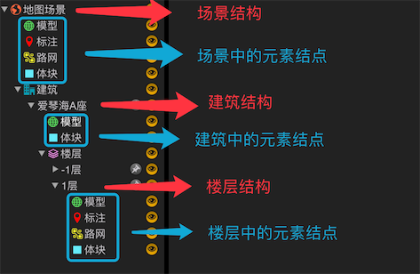
三大结构
下图为ooomap地图编辑器中的场景树载图, 可以直观的了解ooomap的场景结构

Slide 19
四大元素
ooomap 包括体块， 模型， 标注， 路网，四大元素, 这四种元素挂载在上面三个结构上对应的结点上。
例如: 体块挂载在结构的blockNode上, 模型挂载在结构的modelNode上, 标注挂载在结构的markerNode上

Slide 20
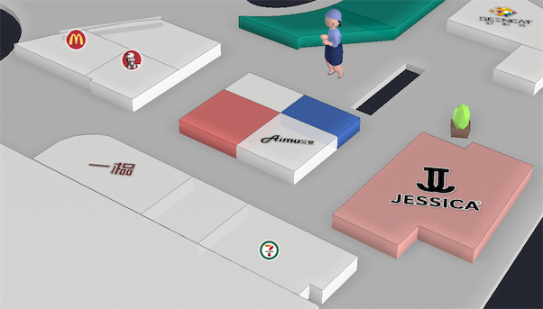
体块(block)
主要用于表现室内地图中的房间体块, 如下图:

Slide 21
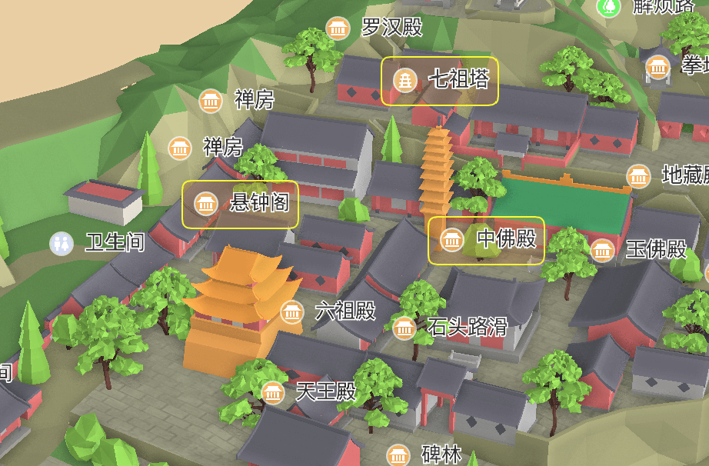
模型(model)
3D模型元素, 目前支持glb模型格式, 如下图中的建筑和树

Slide 22
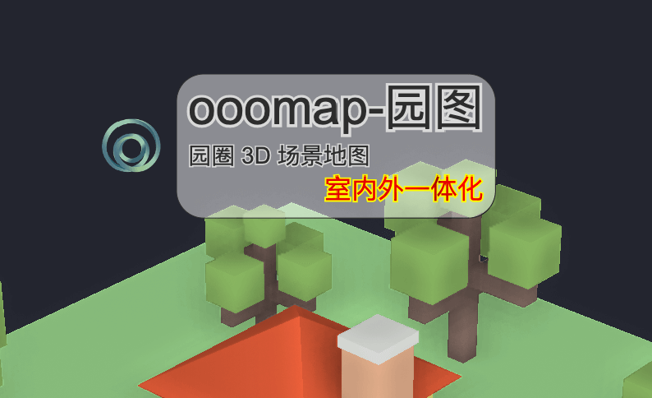
标注(marker)
POI标注元素, 用于地图中的数据可视化调节等（建筑结点没有此元素）

Slide 23
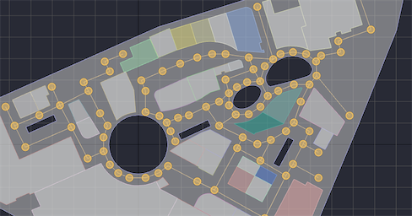
路网(route)
路网用于地图导航中的路径规划（建筑结点没有此元素）

Slide 24
地图编辑器
通过地图编辑器，用户可以自己从零创建场景地图，编辑器使用基本流程如下：
注册账号
创建地图场景
创建地图内容
发布地图
保存地图场景
地图使用手册
视频教程

Slide 25
地图基本使用
在html的head中引入ooomap.min.js
在的中创建一个标签, 并创建地图对象, 例中展示了最少的配置字段
注册一些地图事件, 如: 对象的点击事件(picked), 对象双击事件(doubleClick), 地图更新事件(update)等.

Slide 26
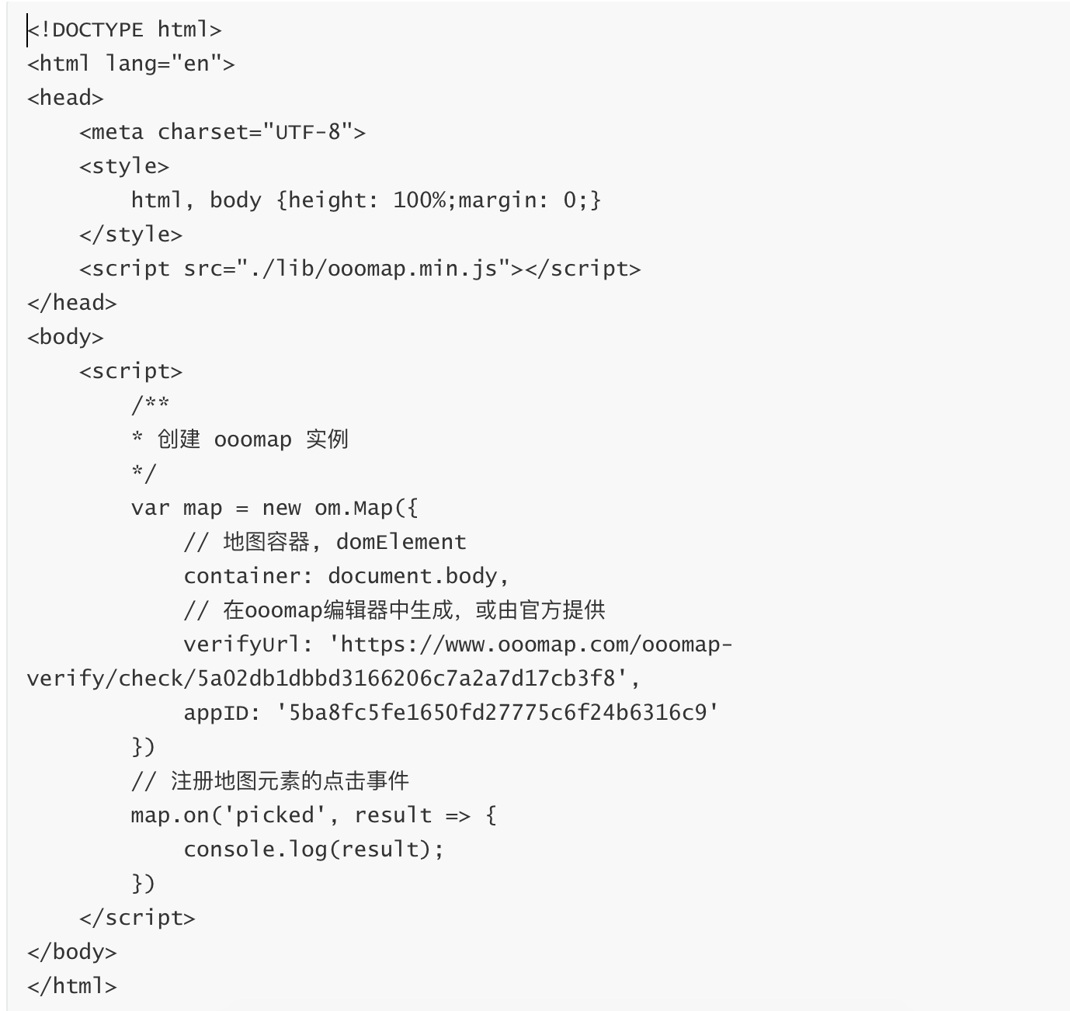

Slide 27
POI
灵活的标注系统, 最大程度的满足对地图项目中数据可视化的需求.（比如办案区门牌、监控摄像头）

Slide 28
POI可以放置多行文字及设置多行之间的 对齐方式, 文字大小, 文字颜色, 目前支持几种标注类型如下：
标注类型 (type) | 描述
poi | 只显示一个POI图标
label | 只显示文字(可多行)
composite | POI + label的组合, 图标在左
imageRight | POI + label的组合, 图标在右
imageTop | POI + label的组合, 图标在上
imageBottom | POI + label的组合, 图标在下
border | POI + label的组合, 图标在左, 全边框和背景色
borderText | 只有文字和边框
borderHalf | POI + label, 边框只框文字

Slide 29
标注是由SpriteMarkerNode对象创建，主要属性配置：
type: 标注的图文排版类型
anchor: 标注的轴心或者叫锚点的位置, 默认是在正下方(bottom)
autoHide: 在与其它标注发生重叠时是否自动按显示优先级隐藏
position: 标注创建的位置坐标 [x, y, z]
priority: 显示优先级, 默认为 0, 值越大优先级越高
content: 标注的内容描述, 可以包括 image, texts, frame, 对应的是 图标, 文字和边框
image: 针对图标文件的描述, 可以为 url, 或 imageID
texts: 针对多行文字的描述, 是一个数组, 数组中的每一项, 对应一行文字, 可以为字符串,也可以对此行文字进行描述的object对象
frame: 针对边框和背景色的描述

Slide 30
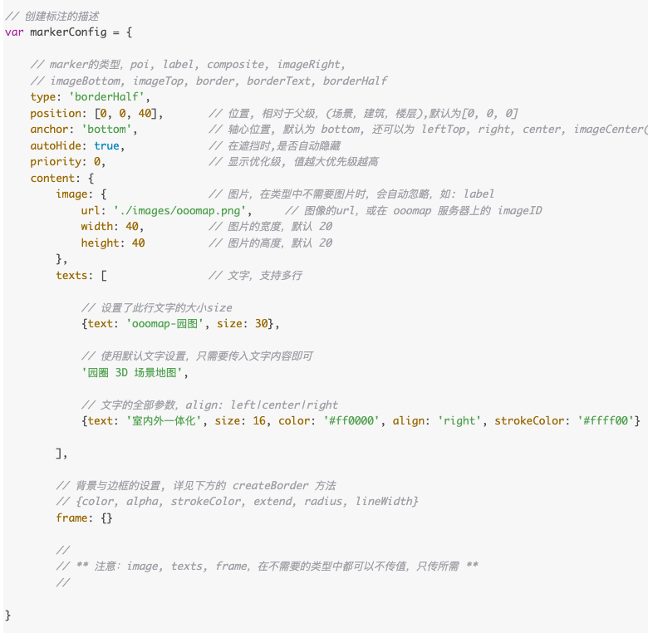

Slide 31

在地图上添加标注POI
配置好标注的属性后, 就可以很轻松的创建标注对象，并添加显示到地图上了。
// 创建marker
var marker = new om.SpriteMarkerNode( map, markerConfig ); // 将创建的marker加入到场景中 scene.markerNode.add( marker );
// 如果是将其加入到某一个楼层 floor.markerNode.add( marker );

Slide 32
Demo
地图编辑
地图展示
标注使用
路网、轨迹
楼层切换

Slide 33
谢谢！

